Slide 1
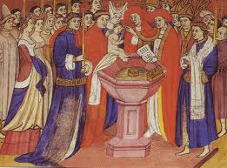
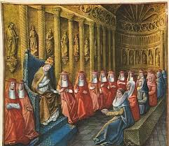
Ceux qui prient: le clergé
L’église occupait une place importante dans la société au Moyen-âge. Chaque étape de la vie (baptême, mariage, hommage d’un vassal, sacre du roi…) était marquée par une cérémonie religieuse

Slide 2
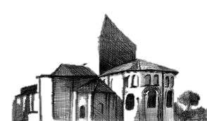
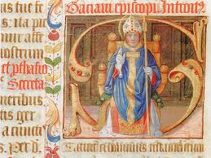
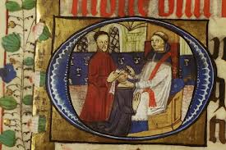
Les membres du clergé
Chaque église était dirigée par un prêtre qui dépendait d’un évêque, lequel obéissait au pape. L’Eglise possédait de grandes richesses grâce à la dîme que lui versait le peuple. Les évêques vivaient dans de grands domaines et menaient une existence luxueuse, comparable à celle des seigneurs. Les moines vivaient en communauté dans de grandes abbayes retirées du monde.

Slide 3
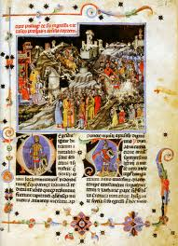
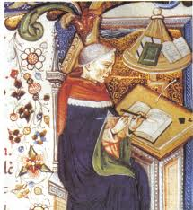
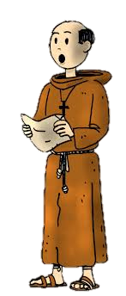
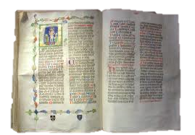
Les moines
Les moines partageaient leur temps entre la prière, l’étude de la bible et le travail. Certains, les moines copistes, recopiaient des manuscrits, d’autres se consacraient à l’enseignement.

Slide 4
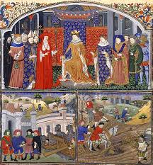
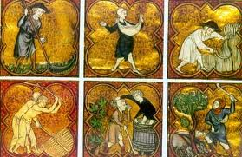
Ceux qui travaillent
Les paysans
Au Moyen-Age, ils n’étaient pas propriétaires de leurs champs: les terres sur lesquelles ils travaillaient appartenaient à un seigneur ou à l’église. Certains paysans n’étaient pas libres. Ce sont les serfs. Le seigneur pouvait les vendre avec leur terre.
Les paysans étaient obligés d’utiliser le moulin, le four et le pressoir du seigneur et de lui payer des taxes en retour. Ils payaient aussi la dîme, un impôt à l’Eglise.

Slide 5
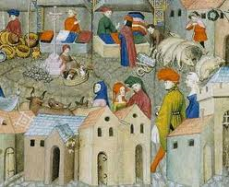
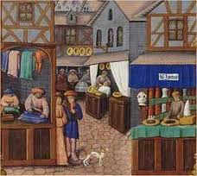
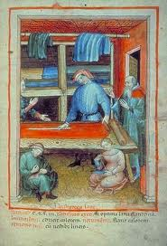
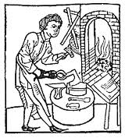
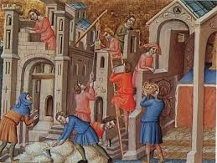
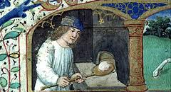
Les artisans et commerçants
Il reste de nombreuses œuvres d’art qui datent du Moyen-Age et qui montrent les hommes qui vivaient dans les villes à cette époque et quels métiers ils exerçaient.

